Slide 1
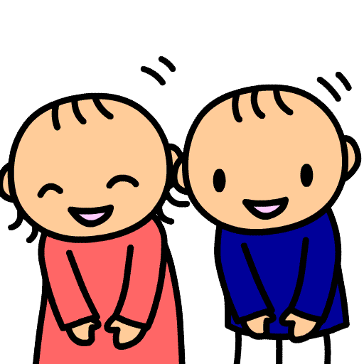
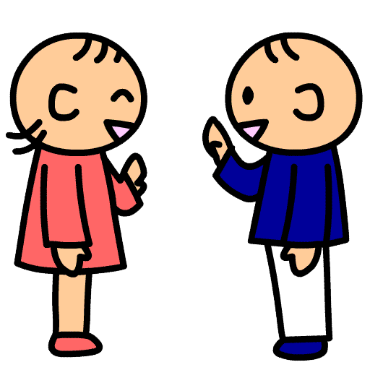
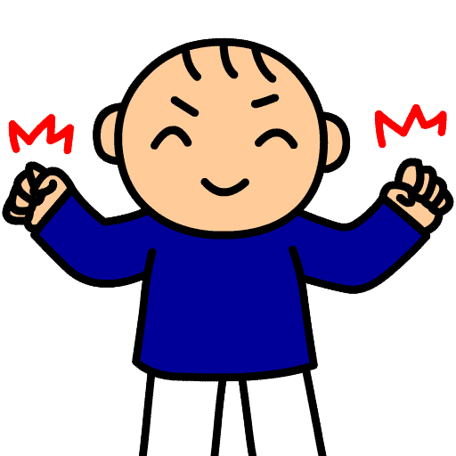
あいさつ
あいさつは人と人をつなぐ
あいさつをすると，おたがいに気持ちよくなる
いろいろな人と仲よくなれる魔法のことば
よい人間関係をきずくきっかけとなる近道
まほう
にんげんかんけい
ちかみち
あいての目を見て
えがおで
聞こえる大きさで

Slide 2

あったかことば
だいじょうぶ
がんばったね
ありがとう
やるね
気にするな！
すごい！

Slide 3
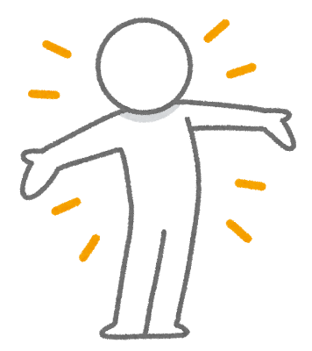

あったかことば
・あったか言葉を言われたら気持ちがよくなります
・言った人も気持ちがよくなります
・友だちとの仲もよくなります
言われた人が他の人にも言って
どんどん輪（わ）が広がると
いいですね

Slide 4

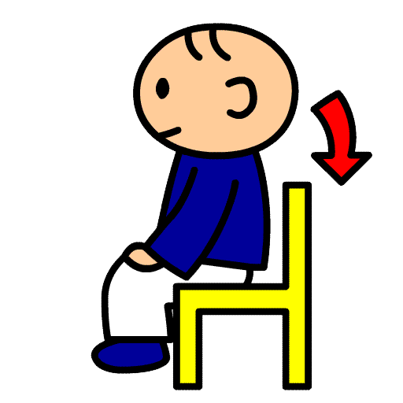
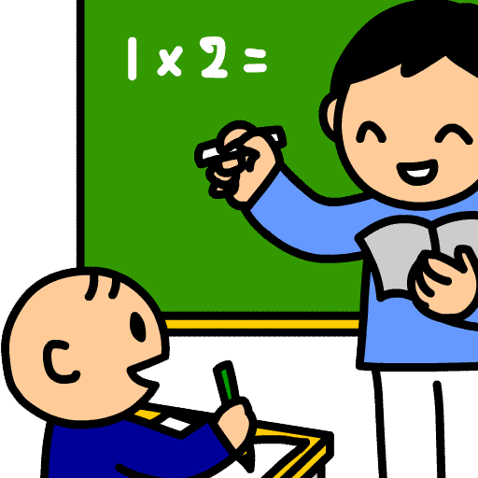
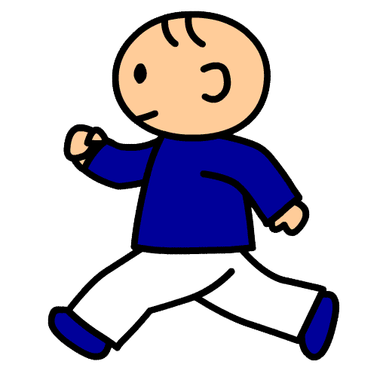
ちゃくせき
はじめの着席
よれい き きょうしつ
予鈴を聞いたら，すぐに教室にもどりましょう
つ つぎ かつどう
おち着いて次の活動にとりかかれます
き も がくしゅう
みんながそろって気持ちよく学習をスタート
できます

Slide 5
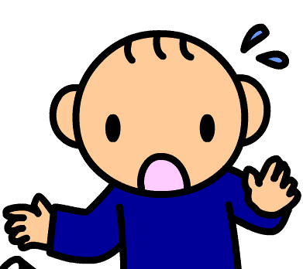



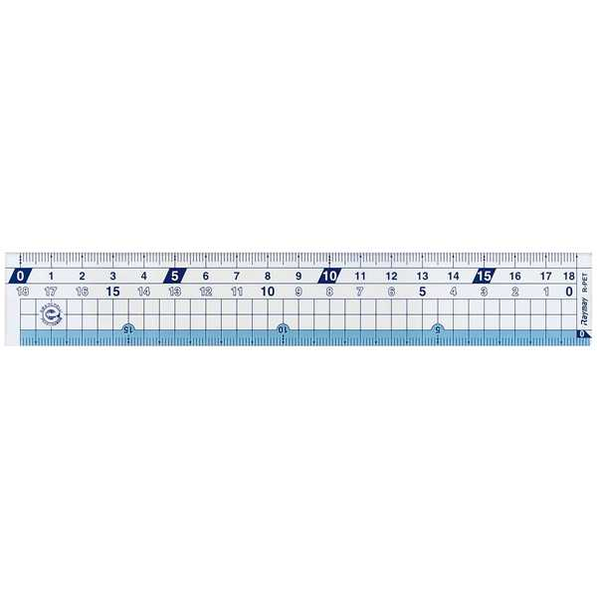


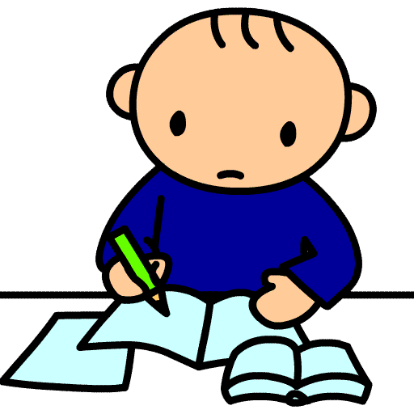

じゅぎょう じゅんび
授業の準備
みんなできてる!!
こまった、どうしよう
やす じかん つぎ がくしゅう じゅんび
休み時間のうちに，次の学習の準備を
しましょう
授業に集中（しゅうちゅう）できる
つくえ うえ てん
机の上に７点セット
けずっている

Slide 6
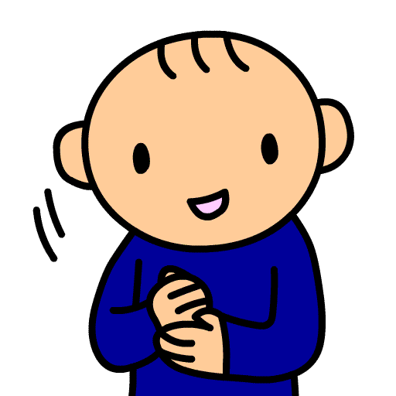

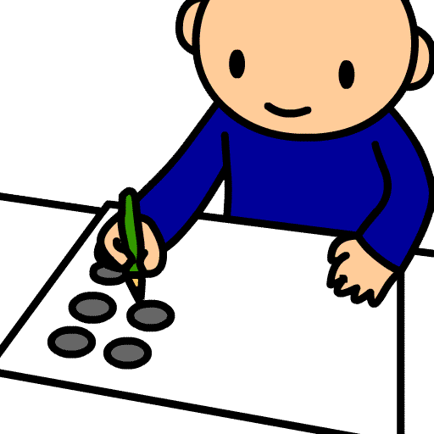

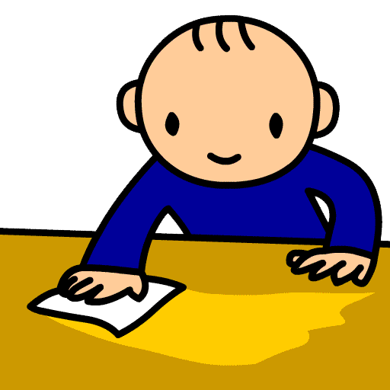
き
聞くたいど
ひと ほう め
発表している人の方へ，おへそ（目）をむけよう
あいて たいせつ
相手を大切にする
ないよう
内容がよくわかる
あい き
相づちをうつ していることをやめて聞く

Slide 7
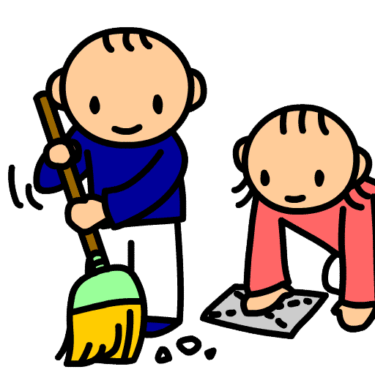
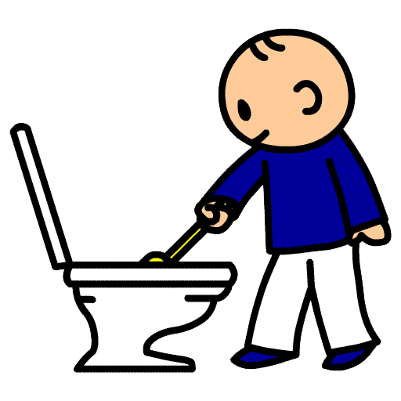
おそうじをがんばるの風をふかそう

Slide 8
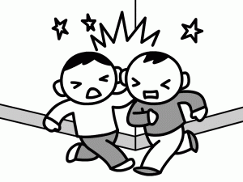
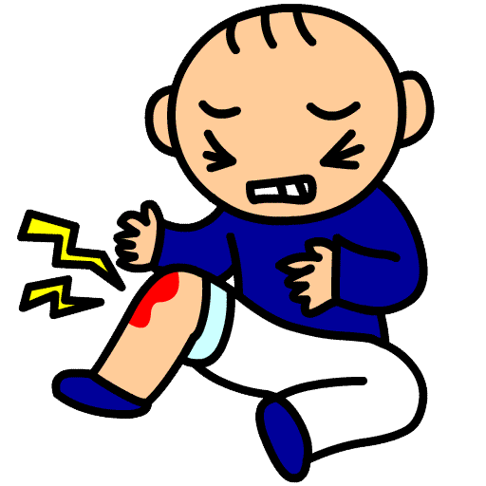
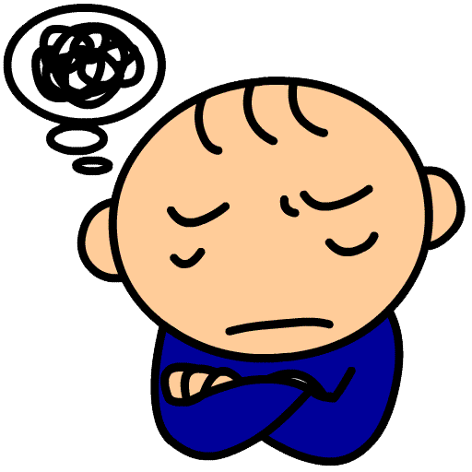
友だちと，ろうかでぶつかって
おも ひと
けがやいやな思いをした人はいませんか。
けが
けが
いやな
気持ち
はし き けん
ろうかで走ると，とても危険です

Slide 9
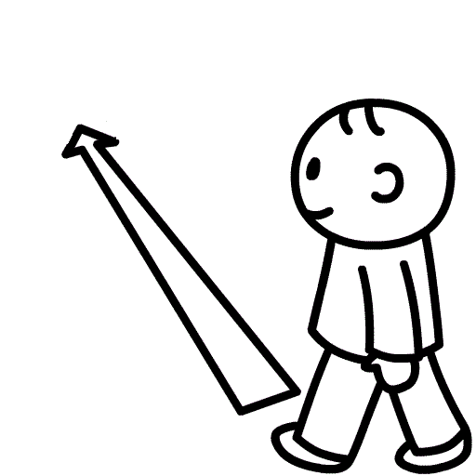
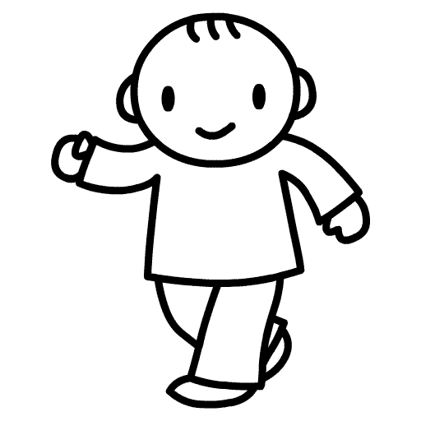
ある
ろうかやベランダは歩く
ある
ろうかやベランダはしずかに歩きましょう
ある き も
しずかに歩くと，気持ちがおちつきます

Slide 10
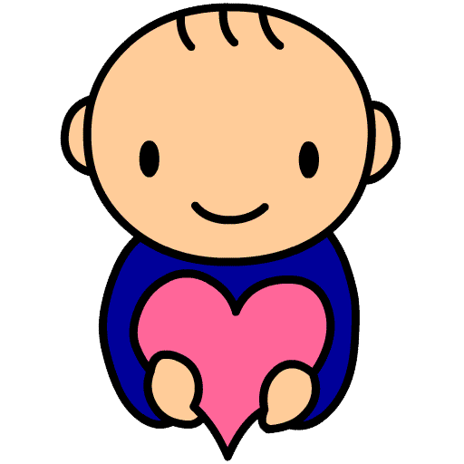
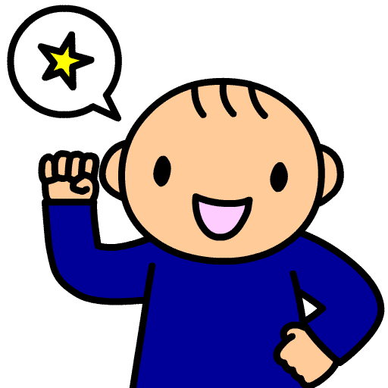
ある
ろうかやベランダは歩く
み ひと こころ
見ている人も心がおちつきます
か も しょう
おちつきのある加茂小にしよう!!
あたらしい風
みんなでがんばって
ふかせましょう

Slide 11

はい
元気なへんじができる子は
こころが元気になります
元気なあいさつ
もできるようになります
全学年みんなで
元気のよいへんじを
がんばろう

Slide 12
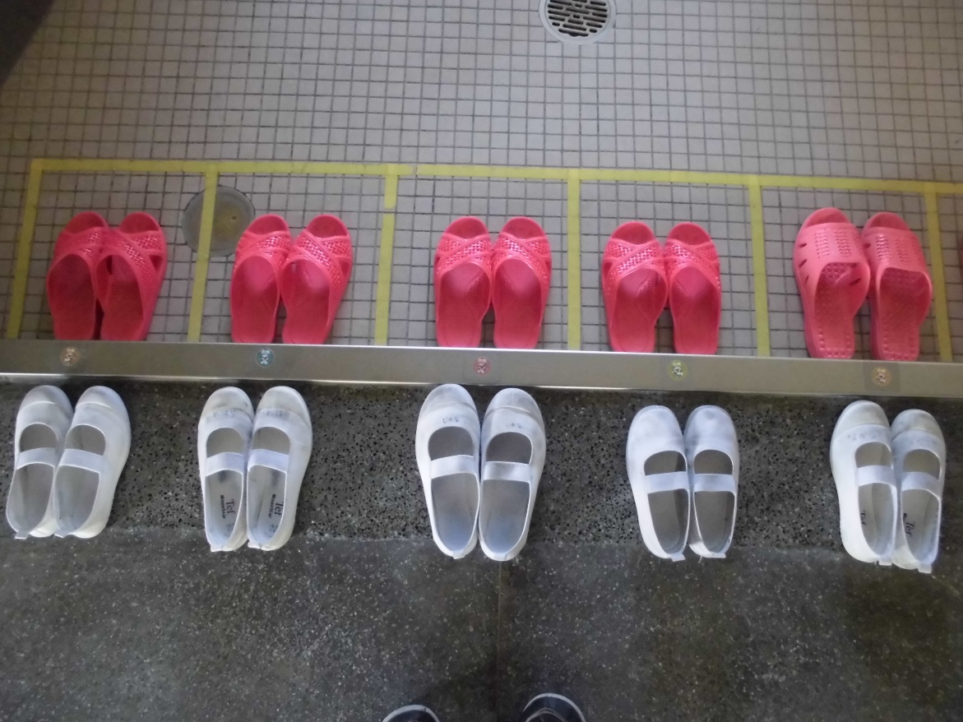
くつばこや トイレのスリッパをそろえよう

